Slide 1
Koncepce rozvoje knihoven ČR na léta 2011 – 2015
14.9.2011
Co venkovské knihovny umějí a mohou VIII
Vít Richter
Národní knihovna ČR

Slide 2
Hlavní témata
Proč se knihovny mění?
Koncepce rozvoje knihoven ČR na léta 2011 – 2015
Jak naplnit Koncepci v malé knihovně?

Slide 3






Dostupnost internetu
kdykoliv a kdekoliv
Prodej a využívání
eknih
Autorský
zákon
Masová digitalizace
knihovních fondů

Slide 4
Co bude po roce 2020?
Všichni připojení 24 hodin denně
Vše co bylo vytištěno, bude v digitální podobě
Mění se způsob vyhledávání a využívání informací
Knihovny mají poprvé v historii konkurenci ve svých hlavních funkcích

Slide 5
Vliv digitalizace na knihovny
Jaká bude úloha knihoven?
Pokles zájmu o půjčování tištěné produkce?
Budou moci knihovny půjčovat eknihy?
Jak budou využívány výsledky masové digitalizace?
Knihovny musí poskytovat služby, které lidé potřebují a vyžadují

Slide 6
Jak změnit knihovny?
Jak připravit knihovny na budoucnost?
Koncepce rozvoje knihoven ČR
na léta 2011 – 2015
21 priorit

Slide 7
VIZE 2020

Slide 8
Klient říká:
„V krásné, přívětivé a pohodlné knihovně
rychle obsloužen příjemným, kvalifikovaným, očividně spokojeným
a motivovaným personálem
nebo z pohodlí domova
bez ohledu na národnost či handicap,
v kteroukoliv denní či noční dobu
získám bezplatně požadovanou kvalitní službu“

Slide 9
Co chceme?
Dlouhodobě zvyšovat v populaci podíl lidí,
  Kteří knihovny využívají
  Kteří považují knihovny za důležité
Knihovna jako místo, kde CHCEME být
  Fyzicky
  Virtuálně
  Citově…
Nabízet komplexní služby v digitálním prostředí
  Tištěné a digitální dokumenty
Každá knihovna: nabízí služby celého systému knihoven

Slide 10
8 směrů pro
budoucí rozvoj

Slide 11
Digitalizace textových dokumentů…
Podporovat digitalizaci na jednotlivých úrovních - NDK, regiony, oborové instituce, specializované projekty.
Zajistit dlouhodobou ochranu digitálních dokumentů.
Zabezpečit maximální zpřístupnění digitálních dokumentů.
Zabezpečit efektivní dostupnost EIZ pro podporu VVI a pro širokou veřejnost

Slide 13
Centrální portál českých knihoven
Integrace a zpřístupnění tištěných a digitálních zdrojů
Kvalitní a pohotové služby 24 hodin denně
Meziknihovní služby a dodávání dokumentů
Online platby za služby
Sdílení registrovaných uživatelů
Každá knihovna nabízí služby portálu

Slide 14
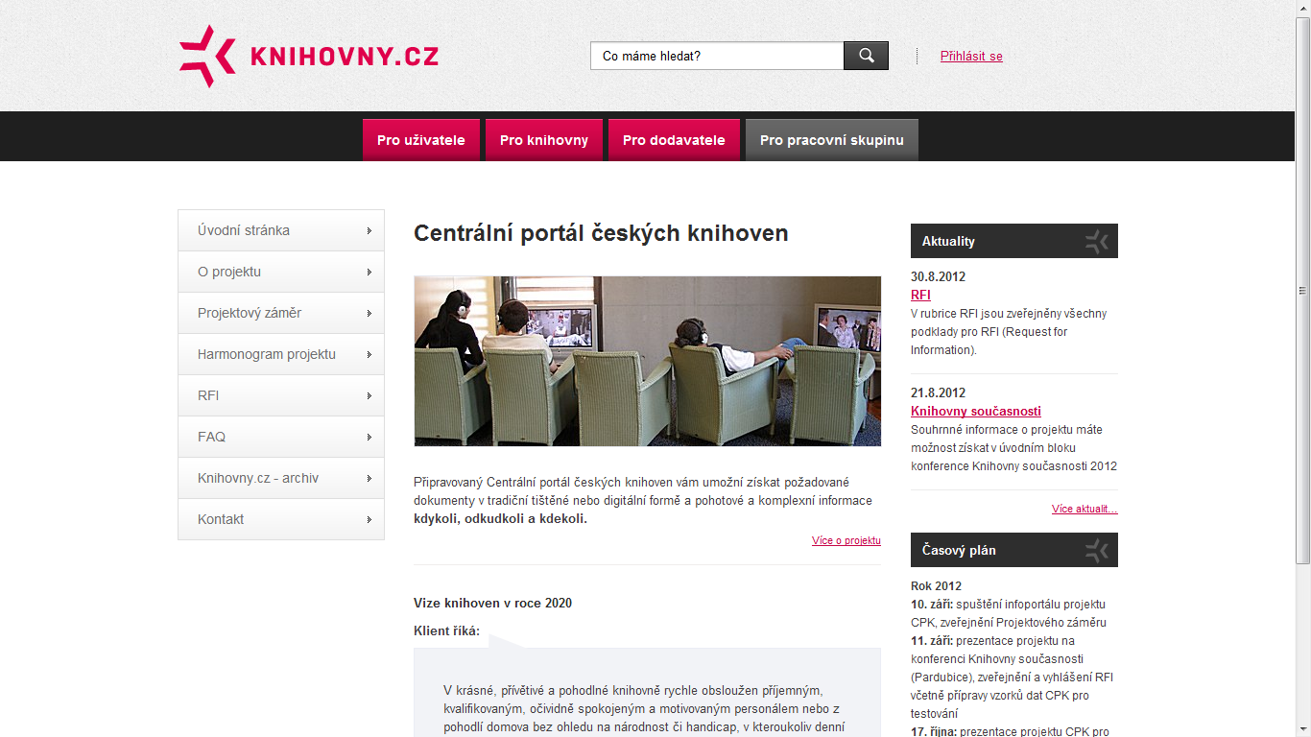
www.knihovny.cz

Slide 16
Podporovat úlohu knihoven jako center rozvoje občanských i jiných komunit a jejich kreativity
Komunitními aktivitami knihoven podporovat aktivní účast občanů na životě komunity (obec, škola, ústav apod.), pomáhat při vytváření místních partnerství a budování komunit.
Podporovat knihovny jako informační a vzdělávací centra obcí
Vytvářet v knihovnách prostorové podmínky pro komunitní a kulturní aktivity.

Slide 18
Rovný přístup ke službám knihoven
Podporovat knihovny jako garanta rovného přístupu k informačním zdrojům a síti internet
Zlepšit dostupnost knihoven a jejich služeb – bezbariérové knihovny
Rozvíjet a využívat regionální funkce

Slide 20
Podpora čtenářské a informační gramotnosti
Podpora čtenářské gramotnosti
Učit lidi využívat knihovny
Marketingová podpora centrálních i lokálních služeb systému knihoven

Slide 22
Podpora knihoven jako místa
Vytvářet v knihovnách prostorové podmínky pro komunitní a kulturní aktivity
Zpracovat standard prostorového a vybavení knihoven.

Slide 24
Zlepšení efektivity a výkonu knihoven
Využít standard VKIS
Znát potřeby lidí - co očekávají od knihoven
Podporovat měření výkonu a činnosti knihoven pomocí metody benchmarkingu
Zpracovat metodiku výpočtu návratnosti investic v knihovnách

Slide 26
Lidé - pracovníci, lidské zdroje
Podporovat celoživotní vzdělávání pracovníků knihoven
Intenzivněji využívat dobrovolníky a systém veřejně prospěšných prací.

Slide 27
Co je ve strategii nového?
Využití všech možností, které nabízí ICT
  Masová digitalizace – dlouhodobá archivace
  Integrace a propojení všech existujících zdrojů
Myšlenka centrálních služeb
Každá knihovna je vstupem do systému a nabízí jeho služby
Kvalitativně nová úroveň spolupráce
  Katalogizace, sdílení služeb MVS, EDD
  Stanovení odpovědností

Slide 28
Jak naplnit Koncepci v malé knihovně?

Slide 29
Jak je na tom moje knihovna?
Porovnat svou knihovnu se standardem VKIS
Porovnat se s obdobnou knihovnou – benchmarking
Co lidé potřebují, co očekávají od knihovny?
Jak jsou spokojeni?

Slide 30
Zlepšit nabídku KF a služeb
Nabízet více nových knih - spolufinancování
Využít nabídky regionálních funkcí
Využít, zapojit se do meziknihovních služeb
Znát a umět zprostředkovat služby jiných knihoven svým uživatelům

Slide 31
Působit jako komunitní, informační, vzdělávací, kulturní centrum obce
Podporovat čtenářskou gramotnost
Učit lidi využívat knihovny
Aktivně propagovat a nabízet služby knihovny
Podpora knihoven jako místa – zlepšení prostředí
Odstranit bariéry pro využívání knihovny
Využívat dobrovolníky

Slide 32
Knihovna v digitálním světě
Kvalitní připojení k internetu – PIK?
Webová stránka knihovny
Využít existující nabídku digitálních zdrojů
Knihovna jako rozhraní knihovního systému ČR

Slide 33
Vzdělávejte se!
Naučte se připravovat a organizovat kulturní, vzdělávací … akce
Naučte se zjišťovat spokojenost a zájmy svých uživatelů
Naučte se propagovat a nabízet své akce
Naučte se vyhledávat na internetu a v databázích
Mějte znalosti toho, co nabízí velké knihovny
Dělejte dobře svůj web
Naučte se poskytovat MVS
Sdílejte své zkušenosti, využívejte práci a zkušenosti jiných

Slide 34
Děkuji za pozornost!

Slide 35
Koncepce rozvoje knihoven ČR na léta 2011 – 2015
14.9.2011
Co venkovské knihovny umějí a mohou VIII
Vít Richter
Národní knihovna ČR

